Slide 1
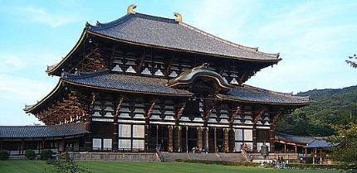
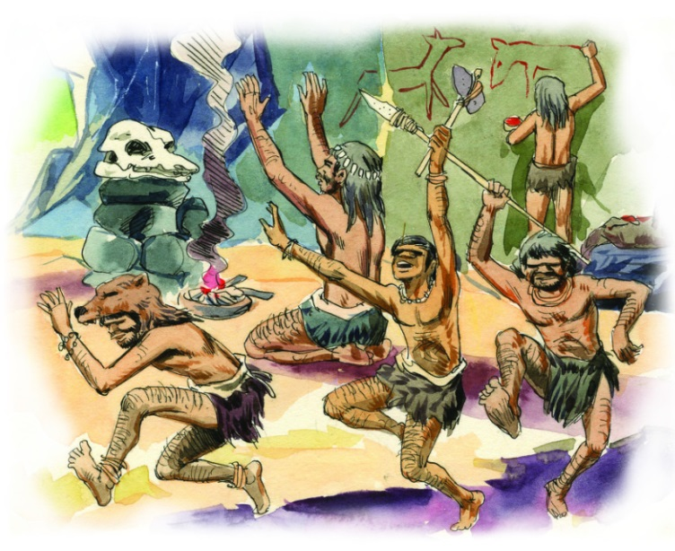
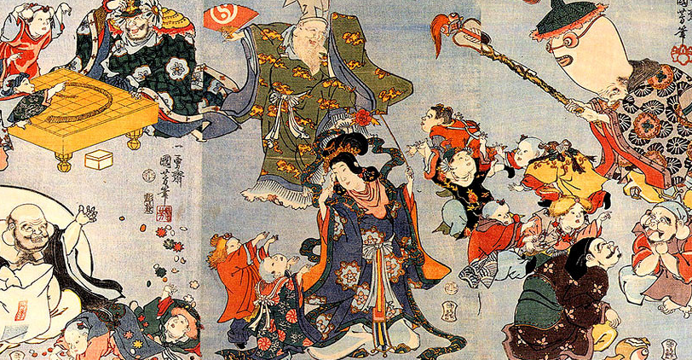
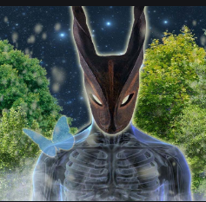

- 종교 문화 -
원시 신앙
애니미즘, 신토
불교
구석기 시대
죠몬 시대
야요이 시대
야마토 문화
BC 145C
BC 10C
BC 3C
AD 3C
AD 8C
* 극히 충동적 본능적
* 인간의 감정에서 시작된 제사행위
- 짐승의 피로 몸을 적시기
- 동굴 벽에 칠하는 것으로 소원의 성휘 희망
* 교리가 존재 안함
전파에 부적합
*시후세계에 대해 어렴풋 인식
* 자연재해가 심각한 일본
애니미즘의 발달
* 이후 야마토 문화와 불교와 대립적인 종교
‘신토’라 불리기 시작
* 정치적 갈등으로 신토와 대립
-불교를 앞세운 씨족의 승리
-불교의 국교화
*백제와 고구려 등 대륙 국가의 지원
-사찰에 많은 영향을 줌

Slide 2
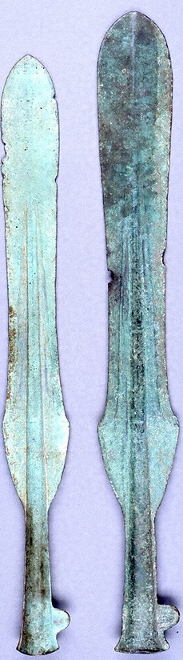
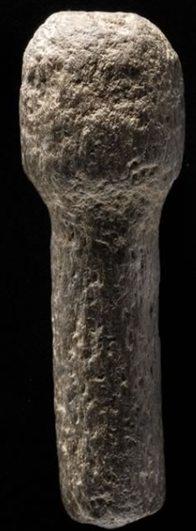
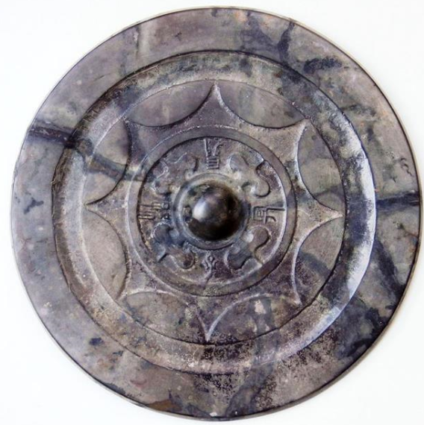
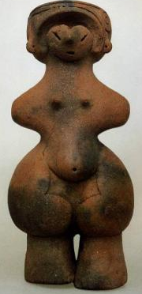
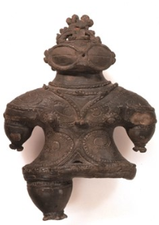
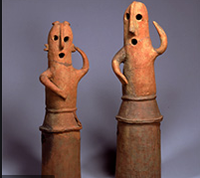
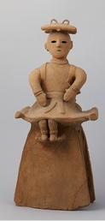
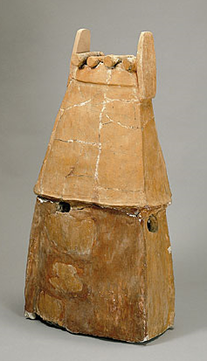
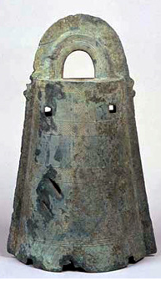
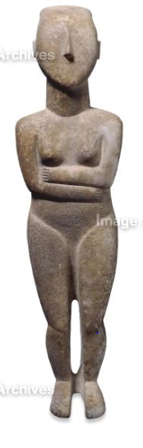
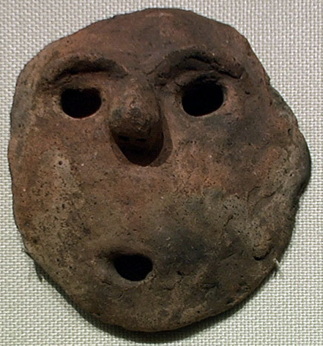
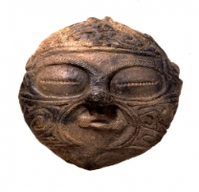
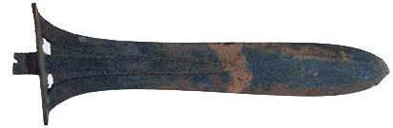
- 무덤 문화(부장품) -
석우 (石偶)
고케시 (こけし)
토우 (土偶)
토면 (土面)
청동제 도구
철기 도구
하니와 (埴輪)
구석기 시대
죠몬 시대
야요이 시대
야마토 시대
BC 145C
BC 10C
BC 3C
AD 3C
AD 8C
* 토면
-인간의 본모습(본성) 숨기기
→신이나 악령, 요괴로 변신 소망
*토우
-여성의 경우
여신상으로서 숭배의 대상
-파괴된 경우
→질병 치료나 제사를 위해 고의적 파괴
*하니와
-토우의 일종
*초기 - 원통형 행태
-단순히 고분의 구분
중∙후기 – 인물, 동물, 도구, 생물 등
-사후세계에서 피장자가 사용할 물체, 생물의 형체
-무덤의 수호자
*시간이 지날 수록 제기 비율 감소, 무기 비율 증가
* 생전에 사용했던 도구
-장신구, 석기 등
* 석우 (石偶), 고케시 (こけし) 등이 등장
* 초기
-무기로 청동기, 철기 사용
* 후기
-철기는 무기, 청동기는 제기로 사용
동모(銅矛)
토면-초기
동검(銅)
토면 -후기
동탁(銅鐸)
동경(銅鏡)
하니와 - 초기
석우 (石偶)
고케시 (こけし)
토우-초기
토우-말기
하니와 - 무녀
하니와 - 집

Slide 3
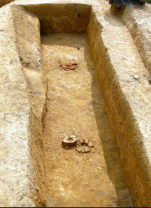
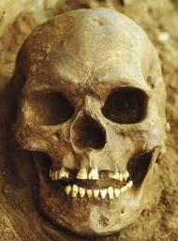

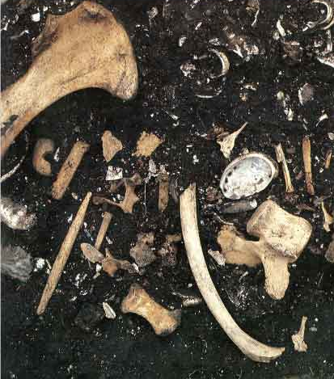
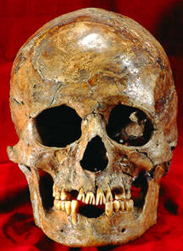
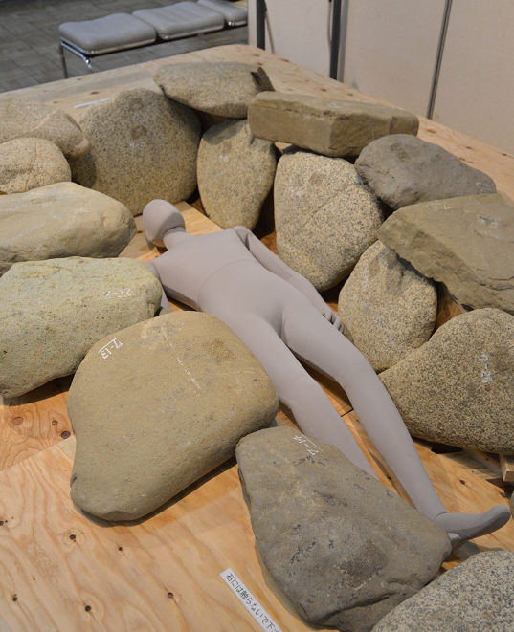
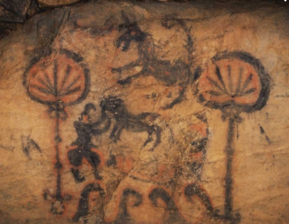
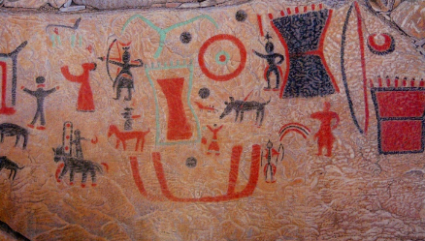
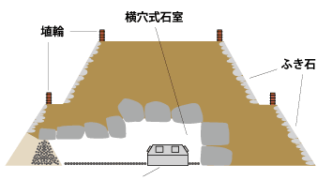
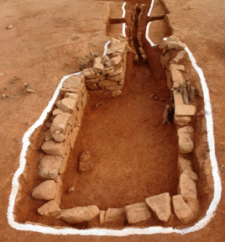
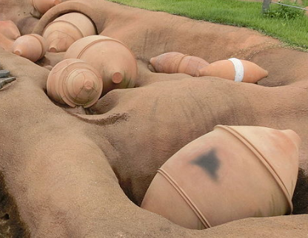
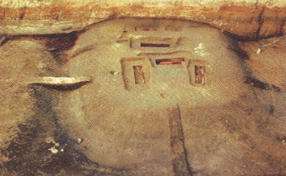
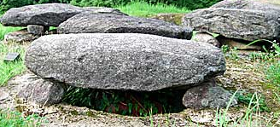


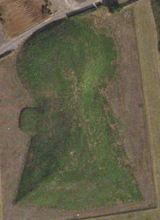
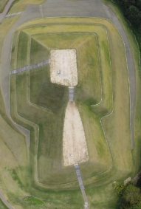
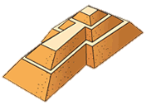
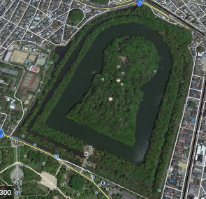
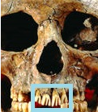
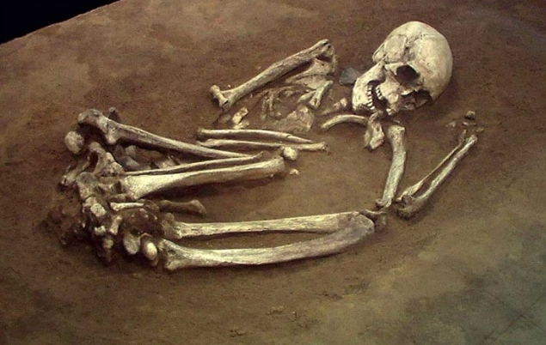
무덤 문화-형태-수정*
판무덤, 널무덤
패총,굴장
차상연치, 발치
지역 마다 다양화
신전장
대형 고분
구석기 시대
죠몬 시대
야요이 시대
야마토 시대
BC 145C
BC 10C
BC 3C
AD 3C
AD 8C
* 패총의 탄생 및 변화 - 공동묘지
* 종교와 관련된 다양한 풍습
-굴장 (貝塚)
-차상연치 (叉状研歯)
-발치 (拔齒)
-중기-
*규모의 대형화
*여러 개의 호
*횡혈식 석실
(橫穴式石室) 등장
-후기-
*긴키 이외 지역에
대형 고분 없어짐
*장식고분
(装飾古墳 )의 등장
-고구려 계통 벽화 사용
-초기-
*원분(圓墳)
*방분(方墳)
-초기-
*전방후원분(前方後圓墳)
*전방후방분(前方後方墳),
*매우 기본적인 무덤의 형태
-돌무덤(石棺墓)
-널무덤(木棺墓)
지석묘(支石墓)
*지역에 따라 다름
-규슈 지역 : 지석묘, 주구묘
-긴키 지방: 옹관묘
* 신전장(伸展葬)으로 변화
주구묘(周溝墓)
횡혈식 석실(橫穴式石室)
발치(拔齒)
방분(方墳)
장식고분(装飾古墳)- 벽화
전방후원분(前方後圓墳)
전방후방분(前方後方墳)
옹관묘(甕棺墓)
원분(圓墳
굴장(屈葬)
차상연치(叉状研歯)
돌무덤(石棺墓)
패총(貝塚)
널무덤(木棺墓)

Slide 4
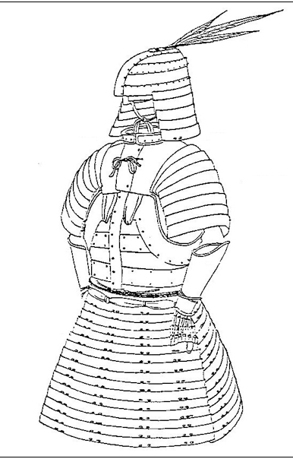
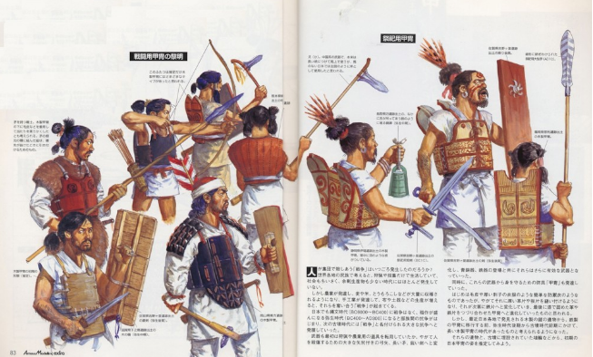
최초의 병사와 변화-수정*
부족간의 전쟁
국제간의 전쟁
야요이 시대
야마토 시대
BC 3C
AD 3C
AD 8C
*철의 생산 기술 유입 → 철로 만든 검이나 방패의 보급이 가능
*국제전의 시작
*단코오 (短甲)
-가야식 판갑
-철판에 구멍을 뚫고 끈을 묶어 고정(초기) →리벳 고정식
-충각부주 (衝角附冑 )형태 투구
*대부분 부족의 무장
활(나무) + 화살촉(대나무,철,뼈) + 옻칠을 한 나무 갑옷
→철제 무기를 가진 집단의 주변지역 통합
(거대 지배자 탄생)
*승마 풍습의 전파
*전쟁에서 패한 집단의 노예화

Slide 5
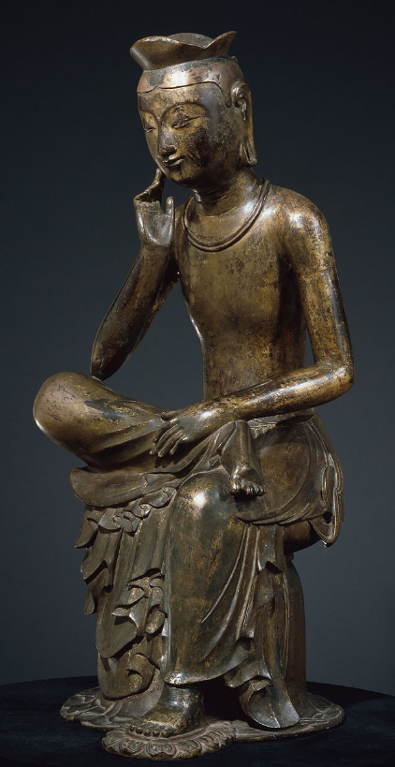
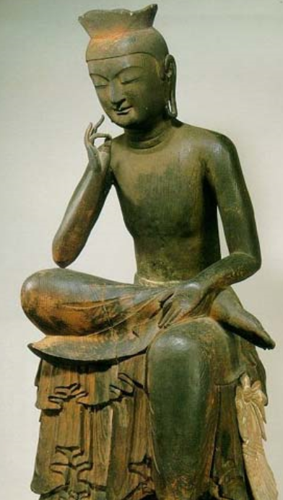
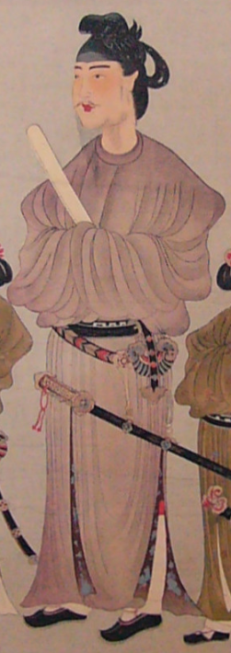
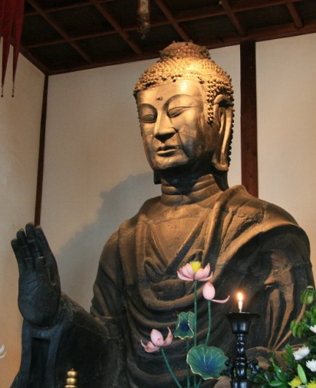
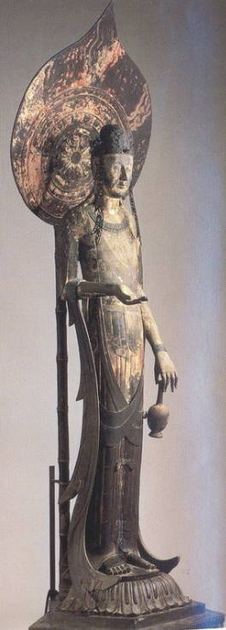
아스카 문화
*아스카 시대의 7세기 전반
*쇼토쿠 태자의 불교 장려 → 불교 사찰의 활발한 발달
*유교와 도교 등 외래 학문과 사상이 국제성이 풍부한 문화
*아스카불[飛鳥佛]
고구려와 불교를 거쳐 북위 양식과 남양 양식을 받은 불상
-북위 양식
단정하고 힘차며 초현실주의적
아스카사 석가여래상
-남양 양식
온화하고 부드러운 표정
고류사 반가사유상, 호류사 백제관음상
-공통점: 고풍스럽고 신비로운 미소를 띠고 있다
특히 고류사의 반가사유상과 금동미륵보살반가사유상은 유사
아스카사 - 석가여래상
금동미륵보살반가사유상
고류사 - 반가사유상
호류사
백제관음상
쇼토쿠 태자

